Slide 1
materias primas utilizadas en pastelería GUIA N°3
“Formando Técnicos para el mañana”
Unidad Técnico-Pedagógica

Slide 2
GUÍA DE TRABAJO N°3: INNOVACION EN LA PASTELERIAY REPOSTERIA Docente: Paz Gaete P Fecha: semana del 6 de abril al 10 de abril OA: Introducir variaciones en las recetas de productos de pastelería y repostería y/o la manera de servirlos, buscando mejorar sabores y texturas para adaptarlas al gusto de la demanda diversa. OBJETIVO DE LA CLASE: identifica materias primas utilizadas en pastelería y repostería. CONTENIDO: Materias primas ACTIVIDAD: lea y observe la información del ppt, la próxima semana se enviaran más MP relevantes para el modulo.

Slide 3
Lluvia de ideas/ Activación de conocimiento previos.
¿ Qué entiende por Materia prima?
Idea 1:
Idea 2:
Idea 3:

Slide 4
Materias Primas
Harina
Huevos
Leche
Cremas
Chocolates
Mantequillas , margarinas
Azucares y endulzantes
Gelatinas
Levaduras
Esencias
Colorantes vegetales y polvos

Slide 5
Harinas
Clasificación de la harina según la dureza del grano
Trigo duro : son granos fuertes , contiene gran cantidad de proteínas y es apta para masas con levaduras
Trigo blando : son granos blandos de bajo contenido de proteínas , se utilizan para bizcochos , galletas y productos de pastelería

Slide 6
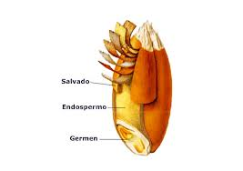
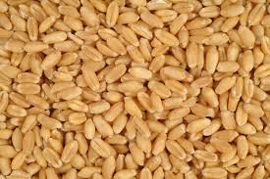
Partes del trigo

Slide 7
Características organolépticas de la harina
Color : debe ser de color marfil , las harinas recién molidas presentan un color amarillenta y a medida que pasa el tiempo se coloca de color mas claro , por la oxigenación
Fuerza: Se refiere a la cantidad de proteínas que tiene ( mayor o menor capacidad de resistir al trabajo mecánico , amasado )

Slide 8
Clasificación de la harina según el porcentaje de proteínas
Aquí es de gran importancia una sustancia llamada “gluten”, la cual se forma por la hidratación e hinchamiento de las proteínas de la harina ( gliadina y glutenina )
La formación del gluten posibilita la formación de la masa( unión , estabilidad )
La cantidad de gluten presente en la harina es lo que determina si esta es “floja o fuerte”

Slide 9
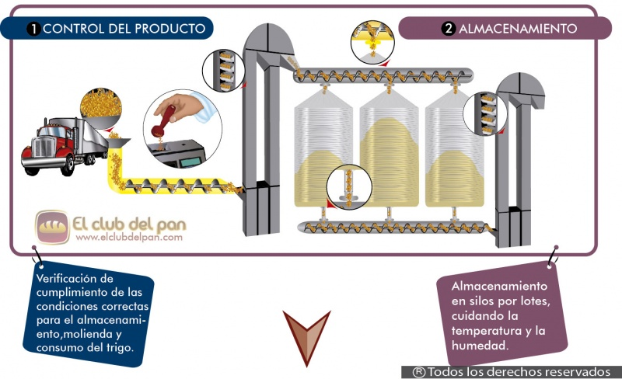
Harina floja: se utiliza para productos de pastelería
Harina fuerte :se utiliza para panadería

Slide 10
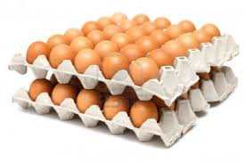
Huevos
Los huevos , pueden variar de tamaño
( 40 gr a 70 gr ), el promedio es 60 gr
Huevo 60 gr
Clara 32 gr
Yema 20 gr
Cascara 8 gr

Slide 11
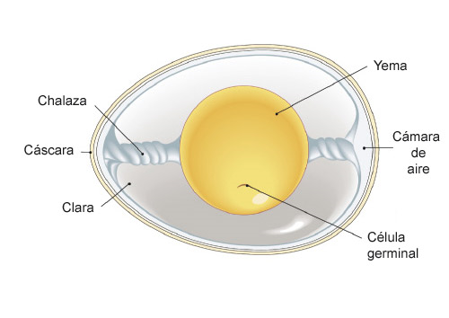
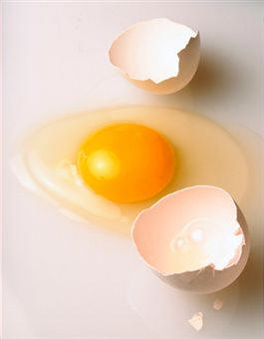
La forma correcta de almacenar los huevos es en un lugar fresco y seco , protegidos del calor
Al abrirlo no debe tener olor a podrido
Al moverlos no debe sonar
La yema debe ser redonda
y rodeada por las claras

Slide 12
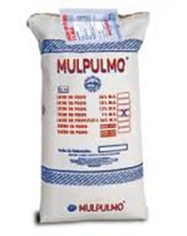
Leche
Leche pasteurizada
Es leche preparada para ser bebida, escasa de gérmenes .El procedimiento de la pasteurización fue desarrollado por Luis Pasteur y su mujer en el año 1865
Es un proceso de eliminación de gérmenes Consiste en llevar la leche rápidamente a 85 grados Celsius ,enfriándola inmediatamente ,Si se almacena en lugar fresco se mantiene 10 días.

Slide 13
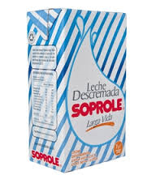
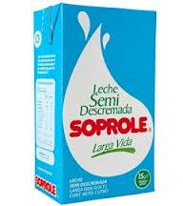
Leche UTH
Es leche de consumo libre de gérmenes, es un proceso que consiste en la eliminación de gérmenes que fue desarrollado en suiza. Se lleva la leche de manera fulminante a una temperatura de 130 -150 grados Celsius e inmediatamente se enfría a menos de 5 grados Celsius y se envasa . Esta leche se mantiene unas 11 semanas a temperatura ambiente en su envase sellado .El sabor se modifica levemente durante el proceso.

Slide 14
Tipos de leche del mercado nacional
Leche semi-descremada: leche parcialmente descremada, su contenido graso es de 1,8%
Leche descremada :es leche con un contenido graso máximo de 0,5 %.
Leche condensada : Es leche azucarada a la que se le extrae el agua al vacío y con calor , tiene una duración de 2 años
Leche en polvo :Es leche convertida en polvo por un proceso de cilindrado o de atomización , conserva todos sus nutrientes y sus componentes , se conserva durante un año a temperatura ambiente

Slide 15
Cierre/ lluvia de ideas…
Huevo
___________________________________________________________________________________________________________________________________________________
Harinas:
____________________________________________________________________________________________________________________________________________
___________________________________________________________________________________________________________________________________________________________________________
leche

Slide 16
Por esta semana , realicen trabajo de observación … necesito que se pongan al dia con las actividades anteriores ….animo ustedes pueden.

